Slide 1
Unidad 3
Mujer con Cristo
Lección 3
Mujer Preparada
Instituto de Líderes Cristianos
El Ministerio de la Mujer
Gabriela Tijerina-Pike, Ph.D.

Slide 2
Mujer Creada
Mujer Caída
Mujer Extraña
Mujer Salva
Mujer Sabia
Instituto de Líderes Cristianos
El Ministerio de la Mujer
Gabriela Tijerina-Pike, Ph.D.

Slide 3
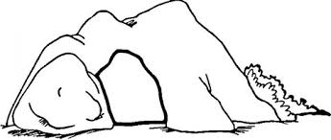
Amor del Padre
Gracia de Jesucristo
Comunión con
el Espíritu Santo
Instituto de Líderes Cristianos
El Ministerio de la Mujer
Gabriela Tijerina-Pike, Ph.D.

Slide 4
Consecuencias
Justificación / Reconciliación / Salvación
DIOS
CONOCIMIENTO
Instituto de Líderes Cristianos
El Ministerio de la Mujer
Gabriela Tijerina-Pike, Ph.D.

Slide 5
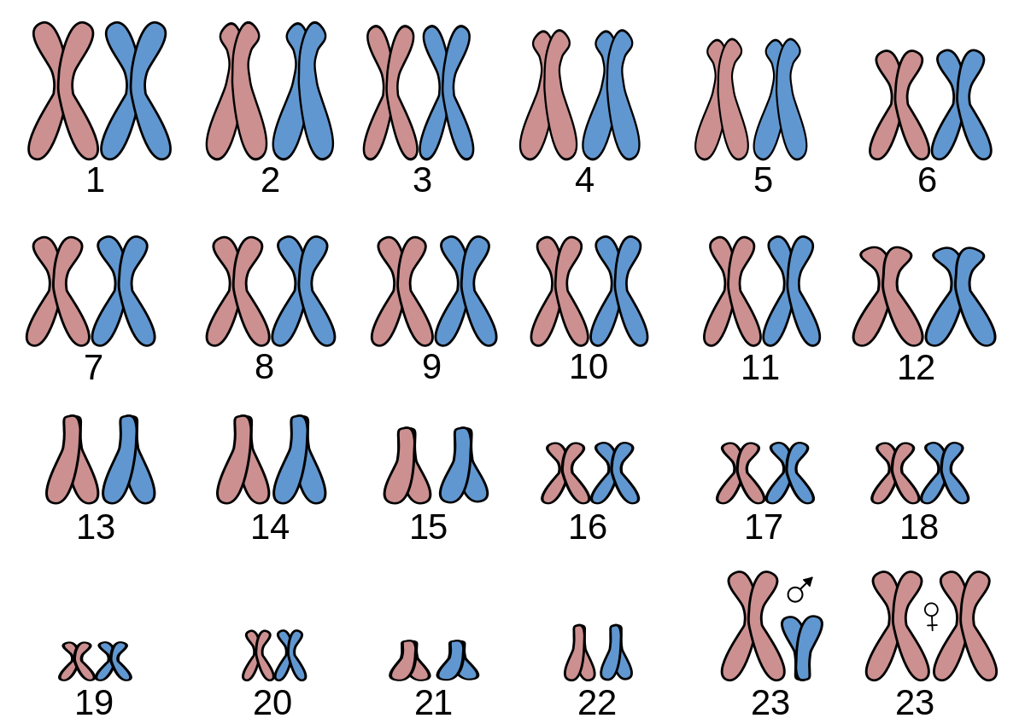
Célula, cromosoma, gen y ADN
C-C-G-A
Instituto de Líderes Cristianos
El Ministerio de la Mujer
Gabriela Tijerina-Pike, Ph.D.

Slide 6
C-C-G-A
Mujer
salva y sabia
Conocimiento: Que es lo que
el pecado y la salvación
pueden cambiar o afectar.
Instituto de Líderes Cristianos
El Ministerio de la Mujer
Gabriela Tijerina-Pike, Ph.D.

Slide 7
Mujer Creada
Mujer Caída
Mujer Extraña
Mujer Salva
Mujer Sabia
Mujer Preparada
Instituto de Líderes Cristianos
El Ministerio de la Mujer
Gabriela Tijerina-Pike, Ph.D.

Slide 8
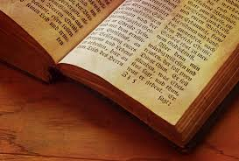
Conoce la definición
y la descripción de la Mujer
Instituto de Líderes Cristianos
El Ministerio de la Mujer
Gabriela Tijerina-Pike, Ph.D.

Slide 9
Amor del Padre
Gracia de Jesucristo
Comunión con
el Espíritu Santo
Instituto de Líderes Cristianos
El Ministerio de la Mujer
Gabriela Tijerina-Pike, Ph.D.

Slide 10
Amor del Padre
Gracia de Jesucristo
Comunión con
el Espíritu Santo
Mi Vida
Instituto de Líderes Cristianos
El Ministerio de la Mujer
Gabriela Tijerina-Pike, Ph.D.

Slide 11
Mi Vida, yo mujer
Extraña
Salva
Creada
Sabia
Instituto de Líderes Cristianos
El Ministerio de la Mujer
Gabriela Tijerina-Pike, Ph.D.

Slide 12
Mi Vida, yo Gabriela
Extraña
Miedosa
Egoísta
Mentirosa
Salva
29 Junio, 1984
Creada
25 Marzo, 1969
Sabia
29 años de servicio…
Instituto de Líderes Cristianos
El Ministerio de la Mujer
Gabriela Tijerina-Pike, Ph.D.

Slide 13
Salvación Sabiduría Preparación
Con Cristo estoy juntamente crucificado, y ya no vivo yo, mas vive Cristo en mí; y lo que ahora vivo en la carne, lo vivo en la fe del Hijo de Dios, el cual me amó y se entregó a sí mismo por mí.
Gálatas 2:20
Instituto de Líderes Cristianos
El Ministerio de la Mujer
Gabriela Tijerina-Pike, Ph.D.

Slide 14
Amor del Padre
Gracia de Jesucristo
Comunión con
el Espíritu Santo
Instituto de Líderes Cristianos
El Ministerio de la Mujer
Gabriela Tijerina-Pike, Ph.D.

Slide 15
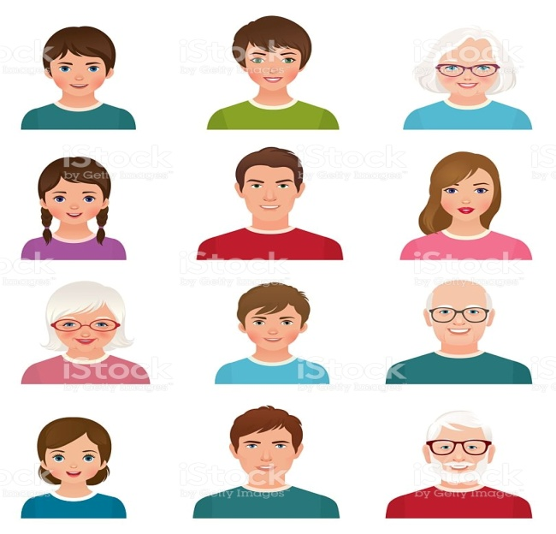
Ministerio a la Mujer
(EXCLUSIVAMENTE)
Número
Ministerio de la Mujer
Entendimiento
Instituto de Líderes Cristianos
El Ministerio de la Mujer
Gabriela Tijerina-Pike, Ph.D.

Slide 16
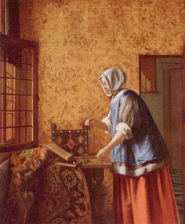
Unidad 3, Lección 3. TAREA #3
Hacer mi propia Línea del Tiempo
Hacer el diagrama de mi vida. Incluyendo fechas, definiciones y descripciones de mi vida como mujer creada, caída, extraña, salva, sabia y preparada.

